Slide 1
Paralysie faciale et réhabilitation faciale
Rencontres Corses en ORL et chirurgie cervico-faciale
Dr Eric Rondini-Gilli*, Dr Claire Foirest*, Pr Frédéric Tankéré*
Dr Anne-laure Remond**, Dr Nathalie Butel**
*Service d’ORL et Chirurgie Cervico-Faciale, Plastique et Reconstructrice,
d’Otologie et d’Otoneurochirurgie.
** Service d’Ophtalmologie
Hôpitaux Universitaires Pitié-Salpêtrière – Charles Foix

Slide 2
Prise en charge
Chirurgie fonctionnelle avec prise en charge par les organismes sociaux pour « service rendu aux patients ».
Prise en charge des séquelles de PFP après gestes de réhabilitations par anastomose nerveuse ou MAT.
HDJ PFP en UCA, consultation commune ORL-plastique/réparatrice-OPH: validation de l’indication en équipe pluridisciplinaire,
Information éclairée, patient volontaire, cst psy

Slide 3
Examen clinique
Front et sourcil (action du muscle frontal –)
Disparition des rides du front
+/- HAF controlatérale
Chute du sourcil: hauteur et mobilité
Lagophtalmie
Fente palpébrale: hauteur et largeur
Paupière supérieure:
Releveur de la paupière supérieure (IIIème paire), pas d’antagoniste = rétraction de la paupière supérieure
Parfois masquée par la ptose du sourcil
Dermatochalazis, ptosis (antérieur)
Paupière inférieure
Ectropion: atonie orbiculaire: relâchement de la paupière inférieure et poids de la joue

Slide 4
Examen clinique
URGENCE: la cornée:
Evaluation:
Degré de lagophtalmie
Charles Bell
Anesthésie cornéenne
Kératite, ulcère
Protection:
Lubrifiants
Fermeture nocturne avec strips
→ Tarsorraphie en attendant une chirurgie définitive
Attendre > 1 an pour une intervention définitive

Slide 5
Prise en charge
Visage et cou:
Lifting
Sourcil:
Lifting endoscopique
Lifting supra-sourcilière
Pexie du sourcil

Slide 6
Techniques utilisées
I. Lifting cervico-facial uni ou bilatéral :
Technique de lifting cervico-facial « biplan » tel que décrit dans le rapport de la SFORL 2020 (Pr Fr. Disant)¹
Travail de plicatures et suspensions tel que décrit dans le référentiel DESC2 avec platysma sur fascia de Loré et SMAS. Attention à ne pas tracter le lobule auriculaire
Faire les décollements sur un côté puis l’autre et revenir sur le premier côté
Drapage adipo-cutané effectué avec une traction modérée par des pinces à liftings et mise en place de 4 points de « Bâti » pour assurer le positionnement cutané et assurer les résections cutanées sans risques
Intérêt du lifting cervicofacial biplan adjuvant- Réhabilitation de la face paralysée – Rapport SFORL 2020
Manuel de Chirurgie plastique reconstructrice et esthétique, 2eme édition revisée, référentiel DESC de chirurgie plastique
Notes:
Le tracé préop cutané (patiente assise) doit repérer les zones clés de la dissection anatomique
Suture minutieuse fils 5/0 et drainage par lame de Delbé laissée une nuit.

Slide 7
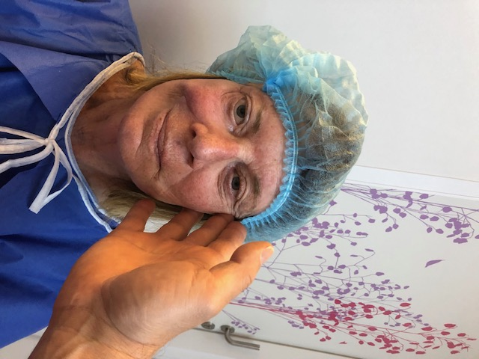
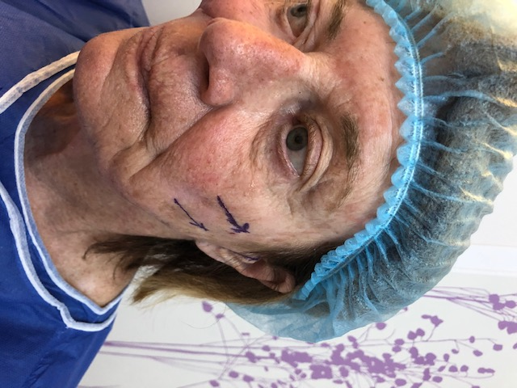
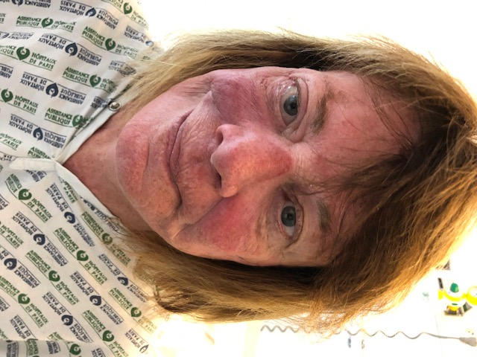
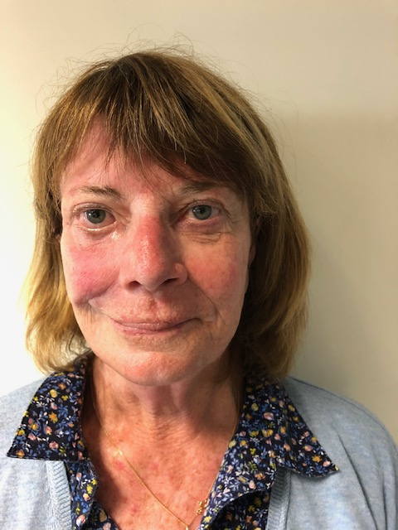
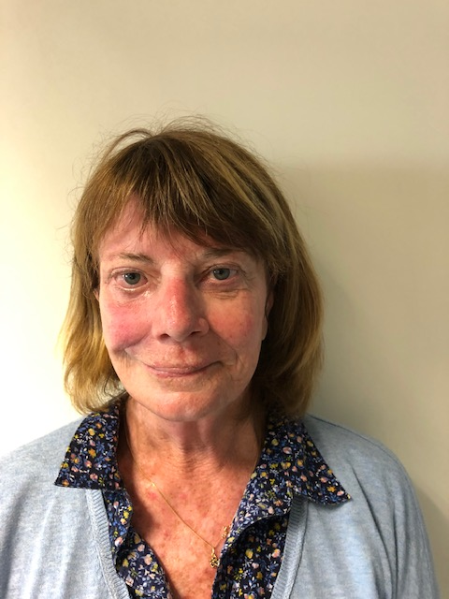
Ovale côté sain
Résultat à 2 mois
Résultat à 3 mois

Slide 8
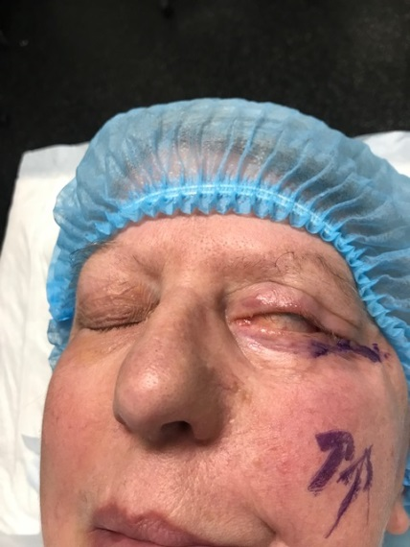
Techniques utilisées
II. Lifting malaire:
Repositionnement de la joue effondrée du côté paralysé
Grade VI de House et Brackmann,
Technique décrite par Claude Le Louarn : Voie d’abord sous-ciliaire, décollement sous-periosté, protection du nerf sous-orbitaire, ancrage par fils passés de la face antérieure de la joue à la branche malo-frontale.
→ Dans ce cas, traitement associé d’un ectropion.

Slide 9
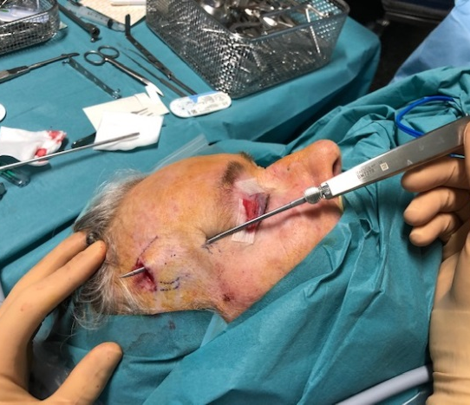
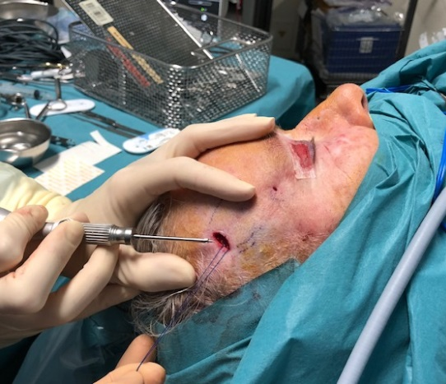
Techniques utilisées
III. Lifting temporal endoscopique : pour remonter la partie supéro-externe d’un front paralysé avec sourcil tombant,

Slide 10
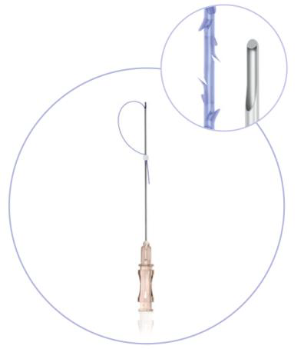
Vidéo lifting par fils tenseurs
Barb II 4D :
Les crans bidirectionnels en 4 dimensions optimisent la fixation
La canule à paroi ultra mince en forme de L garantit un fil résorbable plus épais et plus solide et provoque une plus importante production de collagène
La canule en forme de L, enduite d’un revêtement spécial plus résistant à l’abrasion, permet une insertion en délicatesse, limite la douleur et réduit les risques de lésions aux tissus
Zones d’application spécifiques
Fixation des tissus plus importante grâce aux crans multidirectionnels
Repositionnement des tiers médian et inférieur du visage
Correction de la ptose gravitationnelle des sourcils et des tiers médian et inférieur du visage
Résultats
Restructuration
Repositionnement des tissus
Notes:
Grâce à l’avancée de la science et aux progrès chirurgicaux, la pose de fils tenseurs crantés permet aujourd’hui par une technique non invasive de rehausser légèrement les tissus centro-faciaux et donc d’obtenir un effet de tension sur la descente de la queue du sourcil, l’affaissement de la pommette et des joues, le creusement des sillons nasogéniens (cette technique peut aussi être utilisée sur l’ovale du visage). Résultats de la série en cours d’étude avec Croma® France.

Slide 11
Prise en charge
Paupière supérieure:
Pose d’une plaque d’or
Blépharoplastie supérieure:
Allègement de la paupière
Bilatérale pour une symétrisation
Allongement du releveur

Slide 12
Plaque d’or
Petite rétraction paupière supérieure dans le regard primaire
Symétrie, fermeture complète

Slide 13
Plaque d’or + blépharorraphie latérale
Fente palpébrale plus grande et plus longue, lagophtamie minime
Réduction de la hauteur et largeur de la fente

Slide 14
Plaque d’or avec blépharoplastie supérieure et lift du sourcil
Symétrisation des sourcils
Paupières allégées

Slide 15
Prise en charge
Paupière supérieure:
Blépharoplastie:
Importance du champ visuel surtout si peu de séquelles et pas d’autre geste nécessaire

Slide 16
Allongement de la paupière supérieure
Réduction de la lagophtalmie
Présence d’une plaque d’or ancienne
Plaque d’or
A
B
Côté sain
Côté paralysé
Rétraction: B-A=C
Allongement: 2C

Slide 17
Prise en charge
Paupière inférieure:
Allongement de la paupière inférieure
Canthopexie latérale
Blépharorraphie
Tarsorraphie
Relâchement des rétracteurs

Slide 18
Allongement de la paupière inférieure et plaque
Rétraction palpébrale
Lagophtalmie grade V
OG
OD

Slide 19
Allongement de la paupière inférieure et plaque

Slide 20
Allongement de la paupière inférieure et canthopexie

Slide 21
Allongement de la paupière inférieure et blépharorraphie

Slide 22
Merci Dr Eric Rondini-Gilli*, Dr Claire Foirest*, Pr Frédéric Tankéré* Dr Anne-laure Remond**, Dr Nathalie Butel**

